Slide 1
Проект «Ромашка»
новый формат туров по России для российских и иностранных туристов
Туроператор «Анкор» & пул ведущих туроператоров по России

Slide 2
Экскурсионные туры по России нового формата
каждый понедельник, регулярно
гарантированные даты
«Золотое кольцо 2.0» & «Усадебное кольцо 2.0.»
4 дня
4 дня
1 день: Москва – Владимир – Суздаль 2 день: Суздаль – Плес – Кострома 3 день: Кострома – Ярославль 4 день: Ростов – Переславль – Сергиев Посад
1 день: Москва – Коломна – Константиново – Рязань 2 день: Рязань – Тула 3 день: Ясная Поляна – Калуга 4 день: Москва –Таруса – Мелихово
5 дней
+ ночь в Ярославле + Вятское
5 дней
+ ночь на Куликовом поле + Куликово поле
2 тарифа:
«дорожный» – проезд и аудио-сопровождение в пути и городах
или «отельный» + отель
2 пакета:
«музейный» – билеты в музеи, мастер-классы и интерактив и / или «гастрономический» – обеды и ужины с мастер-классами и дегустациями

Slide 3
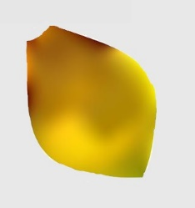
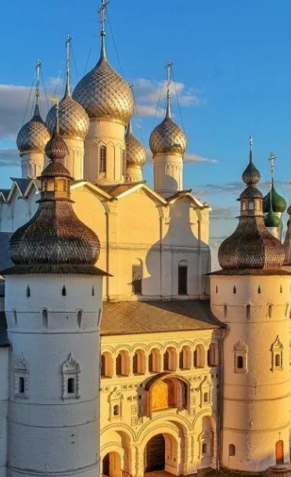
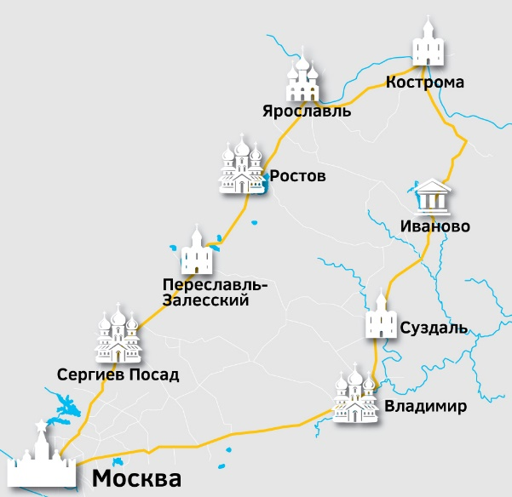
Золотой лепесток
Города и музеи маршрута
4 дня
Владимир Суздаль Плес Кострома Ярославль Ростов Сергиев Посад Москва
Спасо-евфимиев монастырь Суздальский кремль Музей ситца и Краеведческий музей в Иваново Музей Левитана Ипатьевский монастырь Музей-заповедник «Костромская слобода» Ярославский кремль Творческий центр «Эмалис» Ростовский кремль Сергиева Лавра Археологический кабинет
–
5 дней
+ село Вятское
Музеи в Вятском Музей Орлова Катер по Волге

Slide 4
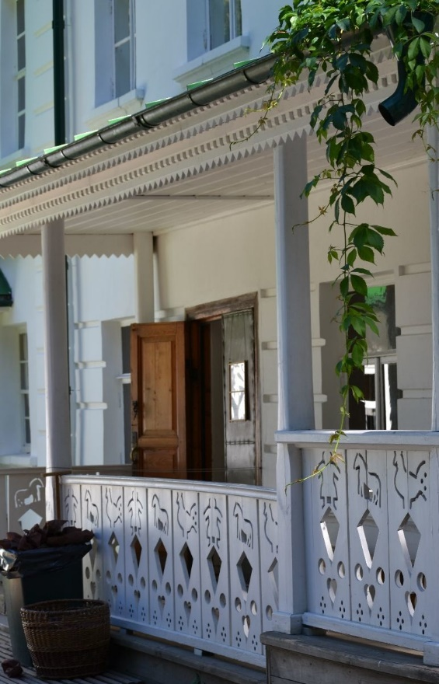
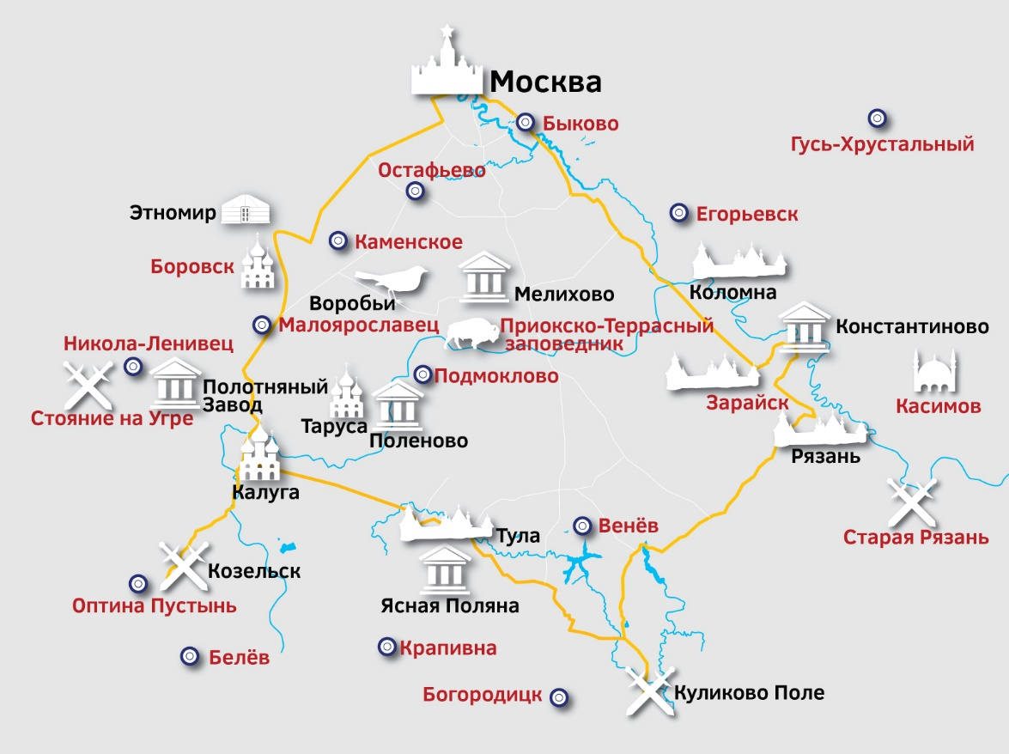
Усадебный лепесток
Города и музеи маршрута
4 дня
Коломенский кремль Фабрика пастилы Дом родителей Есенина Рязанский кремль Дом-музей Павлова Тульский кремль Музей «Ясная поляна» Музей космонавтики Тарусский музей семьи Цветаевых Музей Паустовского Музей-заповедник А.П. Чехова
Коломна Константиново Рязань Тула Ясная Поляна Калуга Таруса Мелихово
5 дней
+ Куликово поле + Себино
Куликово поле Тульский художественный музей

Slide 5
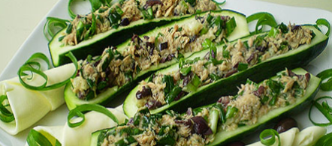
Особенность турпродукта
● «эклектичность» программы – интересный контент, театрализованные и интерактивные экскурсии, мастер-классы ● особенный стиль сопровождения и атмосферы – имидж путешествия «в своей компании»
● качественный сервис: современный микроавтобус / автобус, отели 4* (с вкраплениями 3*), гастрономический пакет с дегустациями, тематические экскурсии, наушники для прогулок по городу
● конструктора цены и наполнения – каждый сам комплектует себе тур
● регулярность: каждый понедельник
● цена: на уровне существующих предложений, но с другим наполнением и качеством программы
Туры, в которые предпочтешь самостоятельному путешествию

